Slide 1


KHỞI ĐỘNG

Slide 2
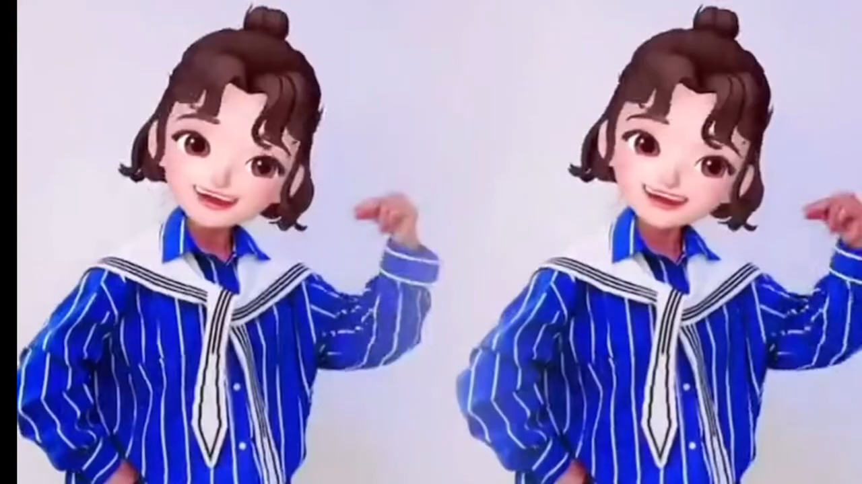

Slide 3

Thứ ….ngày ….tháng….năm …
Tiết 101:
THỰC HÀNH TRẢI NGHIỆM
CHÚNG EM ĐI HỘI CHỢ

Slide 4

YÊU CẦU CẦN ĐẠT
- Tính được giá tiền một số mặt hàng sau khi giảm giá một số phần trăm.
- Lực chọn được cách mua hàng hợp lí.

Slide 5
Luyện tập
Thực hành

Slide 6

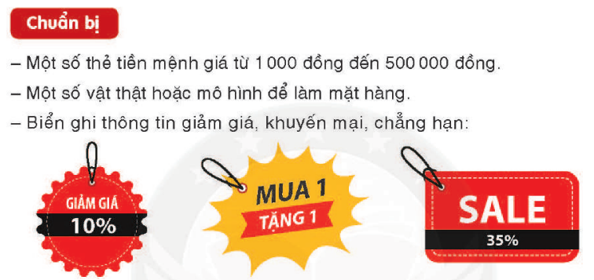

Slide 7
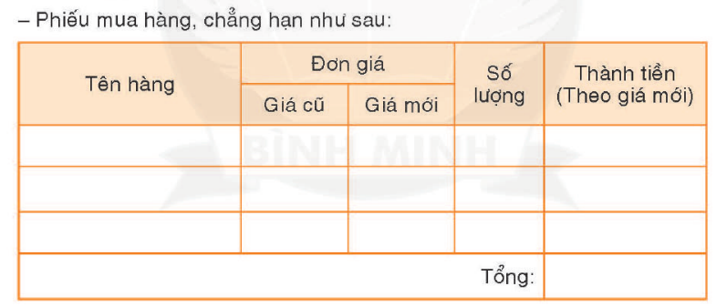
Chuẩn bị

Slide 8

Hoạt động 1: Trưng bày các gian hàng
Thực hiện theo nhóm:
Trưng bày gian hang: Mỗi mặt hang đều có giá tiền, gắn biển ghi thông tin khuyến mại
Có thể chuẩn bị “ tờ rơi” để giới thiệu sản phẩm, chương trình khuyến mại

Slide 9
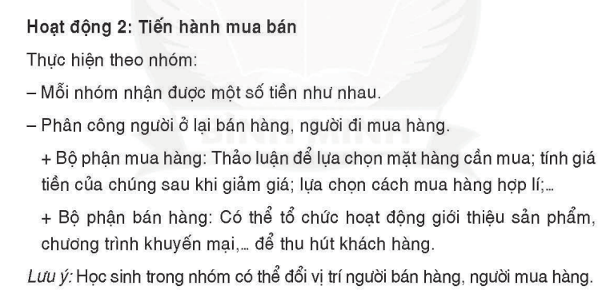

Slide 10
Vận dụng

Slide 11
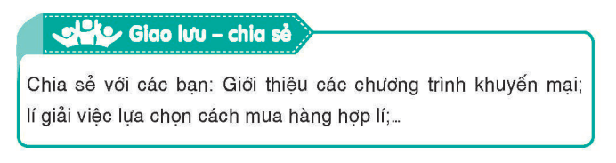

Slide 12






CỦNG CỐ
Chia sẻ trải nghiệm trong tiết học

Slide 13





Hoàn thành bài tập
Chuẩn bị bài sau

Slide 14




